Slide 1
Августовская конференция работников образования ЗАТО Северск «Достижение стратегических целей развития
образования: задачи, механизмы, направления изменений»
Детское наставничество
как средство успешной социализации дошкольников
Власова Светлана Владимировна
Заместитель заведующего по ВМР
МБДОУ «Детский сад № 47»

Slide 2
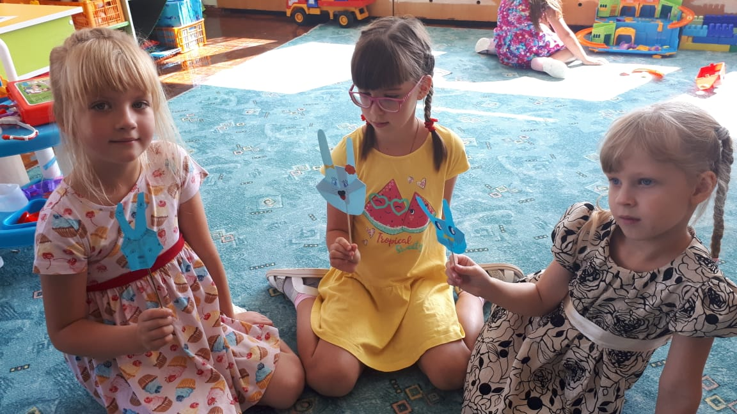
«Детские мастер-классы»: обучая друг друга, дети говорят на одном языке

Slide 3
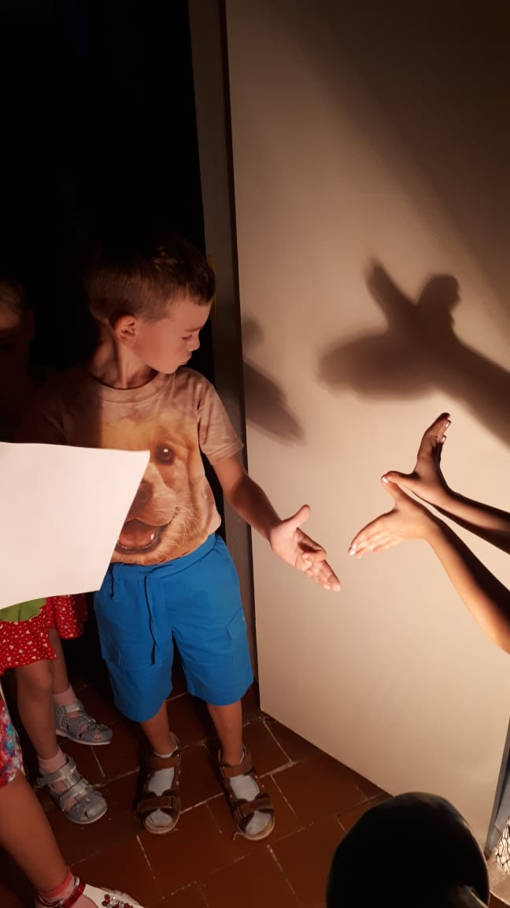
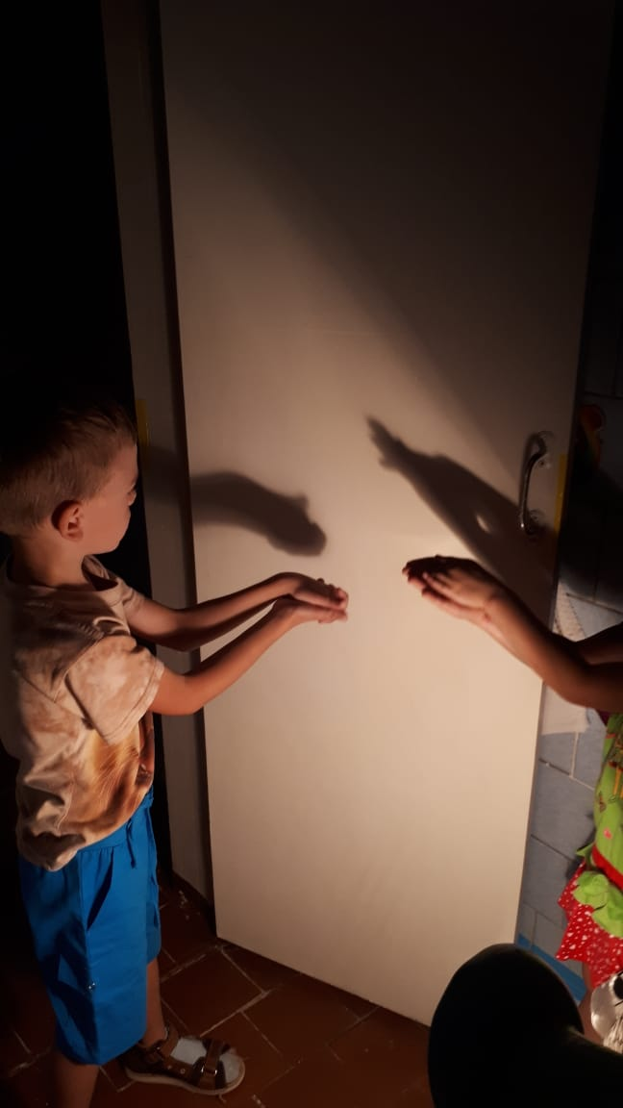
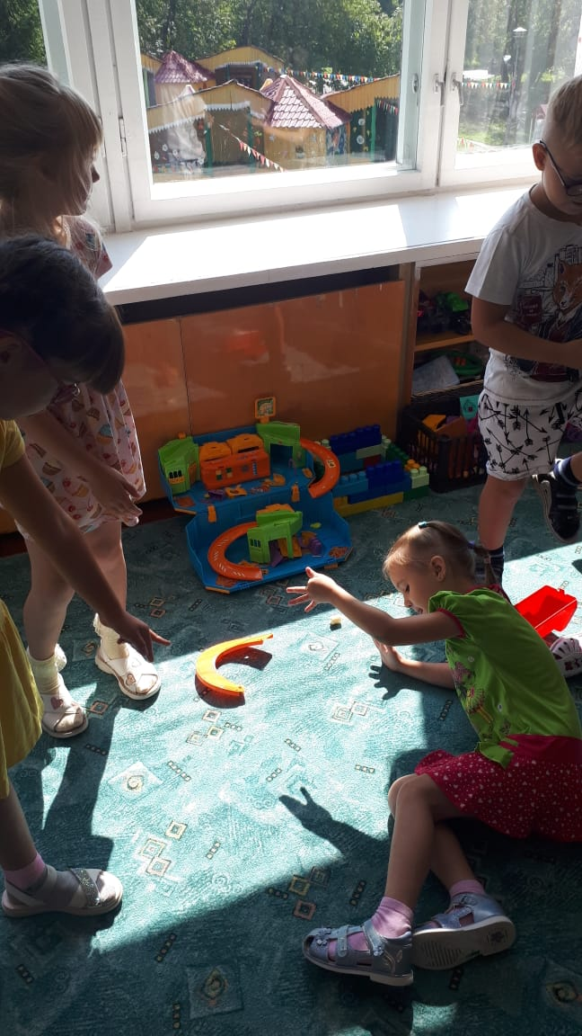
Детское наставничество – одна из форм работы с одаренными детьми

Slide 4
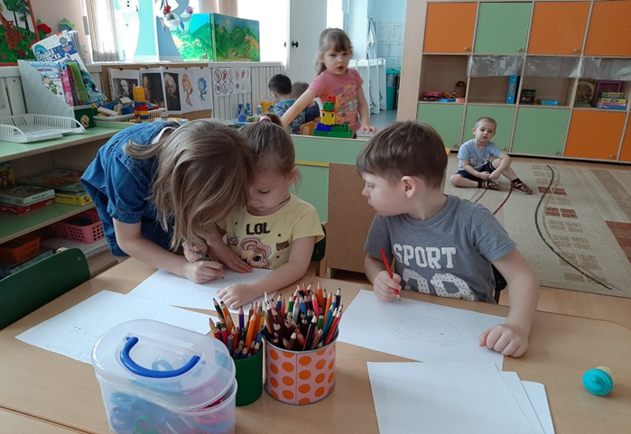
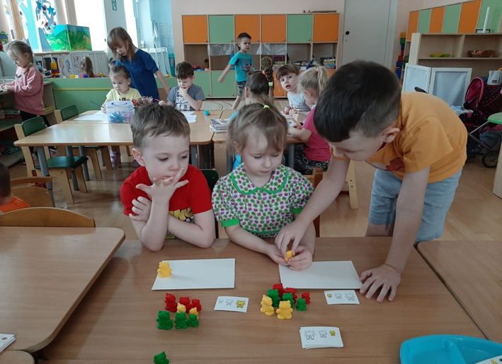
Ситуация успеха: Дети учатся друг у друга. Нет оценки взрослого

Slide 5
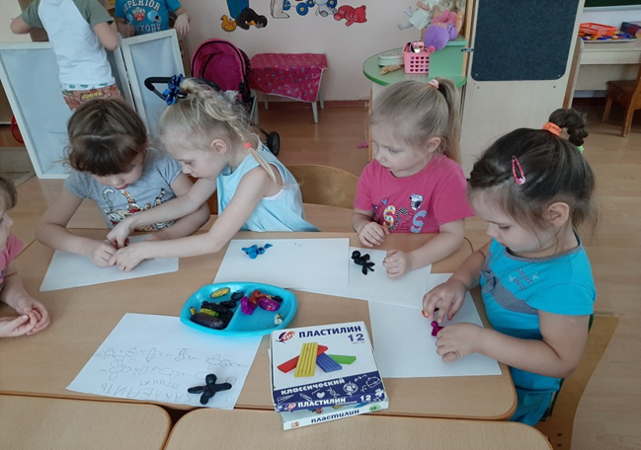
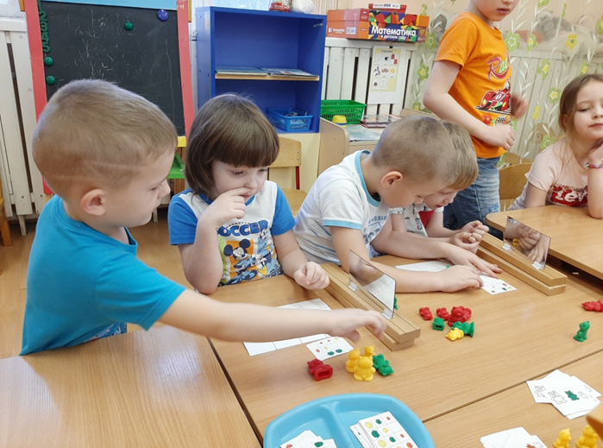
Слагаемые успешной социализации детей: Общение в разновозрастных сообществах; Ответственность, самоконтроль; Самопрезентация

Slide 6
Августовская конференция работников образования ЗАТО Северск «Достижение стратегических целей развития образования: задачи, механизмы, направления изменений»
Благодарю за внимание
Власова Светлана Владимировна
Заместитель заведующего по ВМР
МБДОУ «Детский сад №47»
Сайт ДОУ: detsad47@mail.ru

